Slide 1
Pathfinder Workshop Interaktive Systeme mit KI und ESP32 www.github.com/archilab/pathfinder_workshop
Design by Technology
Prof. Stefan Neudecker
Design by Technology | Industrialdesign
Sommersemester 2026, Folkwang Universität der Künste

Slide 2
Inhalt
01 — Der Paradigmenwechsel
02 — Hardware & Konzept
03 — Das Custom GPT
04 — Eigenen GPT bauen

Slide 3
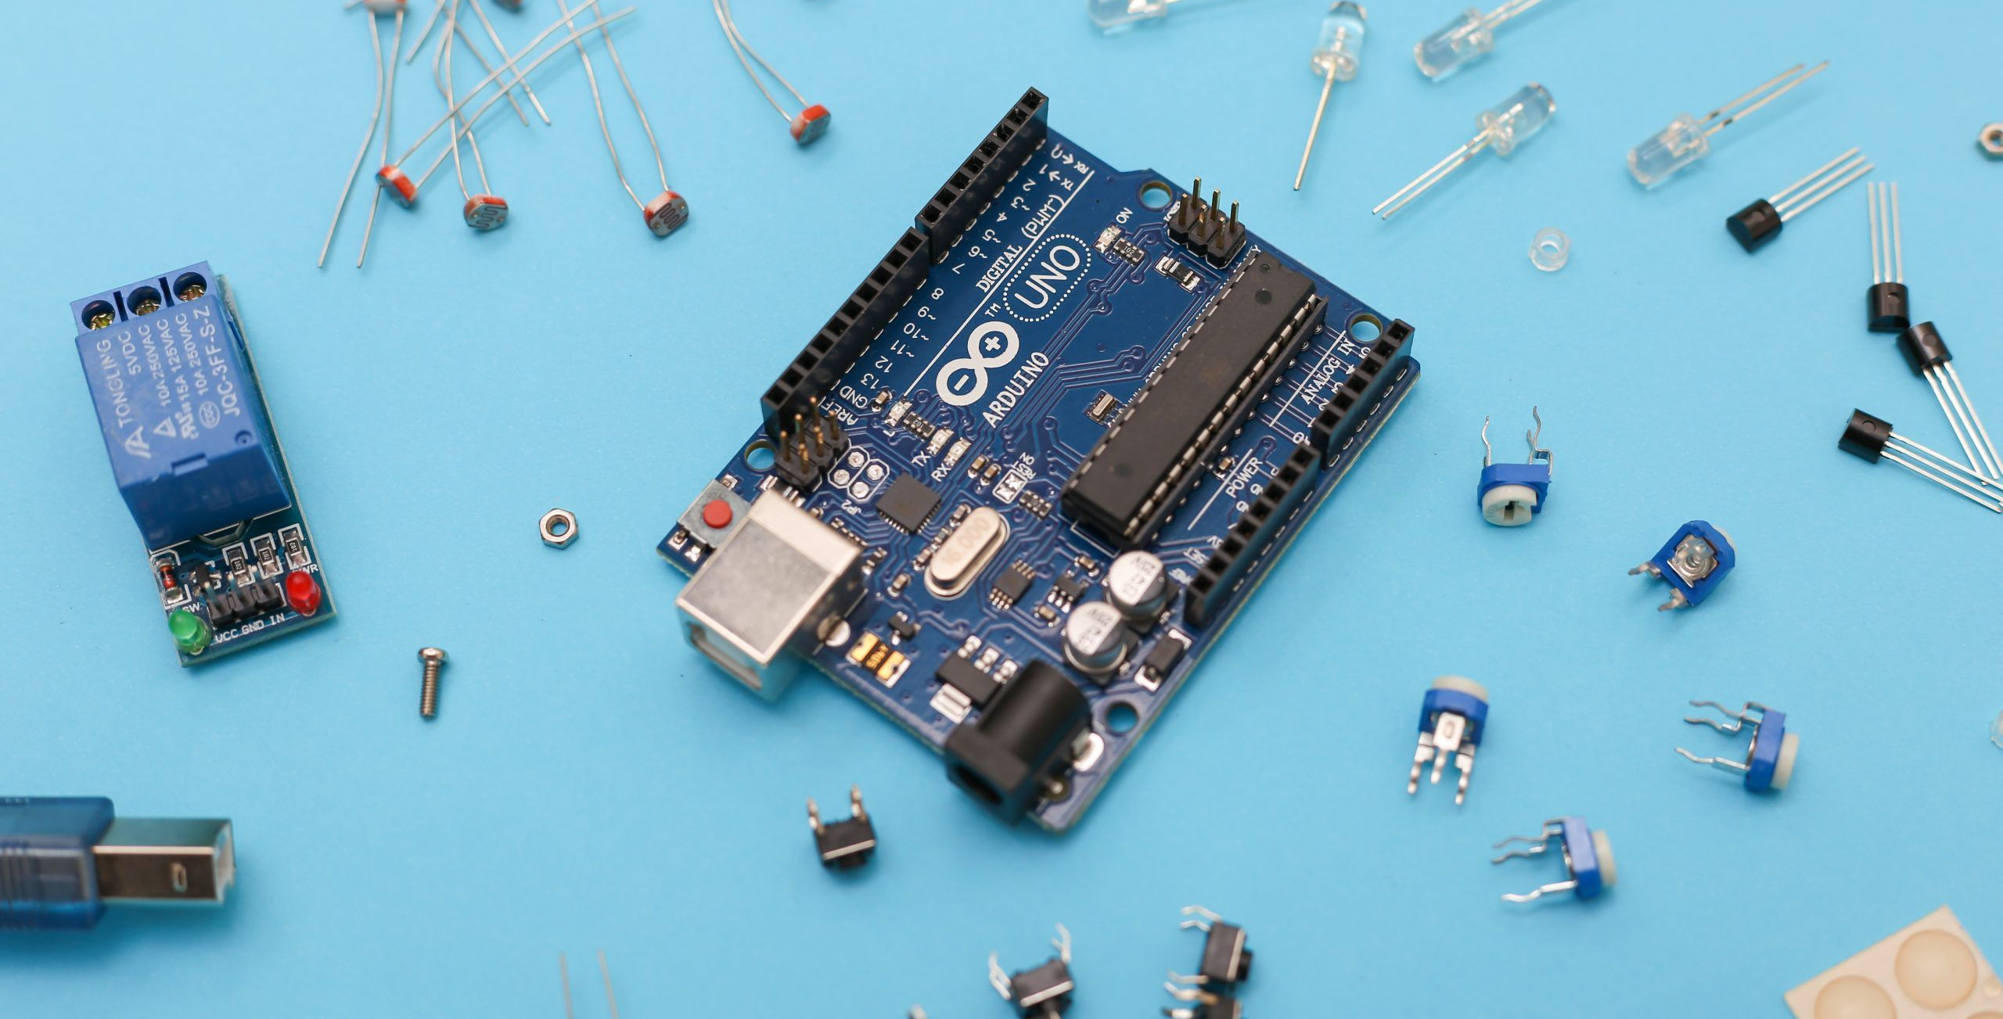

Slide 4
01 Der Paradigmenwechsel

Slide 5
Warum verändert sich Entwicklung gerade jetzt?
Von “Code schreiben” zu “Ideen beschreiben”
Interaktive Systeme entstanden lange durch Handwerk: Sensor anschließen, Bibliotheken
verstehen, Code schreiben, debuggen — und das für jede Idee von Neuem.
Generative KI verändert dieses Modell grundlegend: Sie übernimmt die technische
Übersetzungsarbeit. Die kreative Frage bleibt beim Menschen.
Nicht mehr “Wie schreibe ich das?” — sondern “Was will ich eigentlich erreichen?”

Slide 6
Post-Code: KI als Entwicklungspartner
Das Paradigma des beschreibenden Entwickelns
“Post-Code” beschreibt eine Arbeitsweise, in der Ideen in natürlicher Sprache
formuliert werden — und KI-Systeme die Übersetzung in lauffähigen Code übernehmen.
Das bedeutet nicht, dass Programmierung irrelevant wird. Es bedeutet, dass der Einstieg
niedriger wird und der kreative Fokus an anderer Stelle liegt.
Vergleichbar mit dem Übergang von Handlettering zu Schriftsatz — oder von
Dunkelkammer zu Lightroom.

Slide 7
Embodied AI: Wenn KI den Raum betritt
Physical Computing als künstlerisches Medium
Physical Computing verbindet digitale Logik mit physischer Welt: Sensoren lesen Bewegung,
Licht, Gesten — Aktoren reagieren mit Sound, Licht, Mechanik.
KI macht dieses Medium heute für Künstler:innen ohne Programmierhintergrund zugänglich.
Die Fragen bleiben: Was soll das Objekt wahrnehmen? Wie soll es reagieren?
Welche Interaktion entsteht? KI unterstützt bei der technischen Umsetzung dieser Fragen.

Slide 8
02 Hardware & Konzept

Slide 9
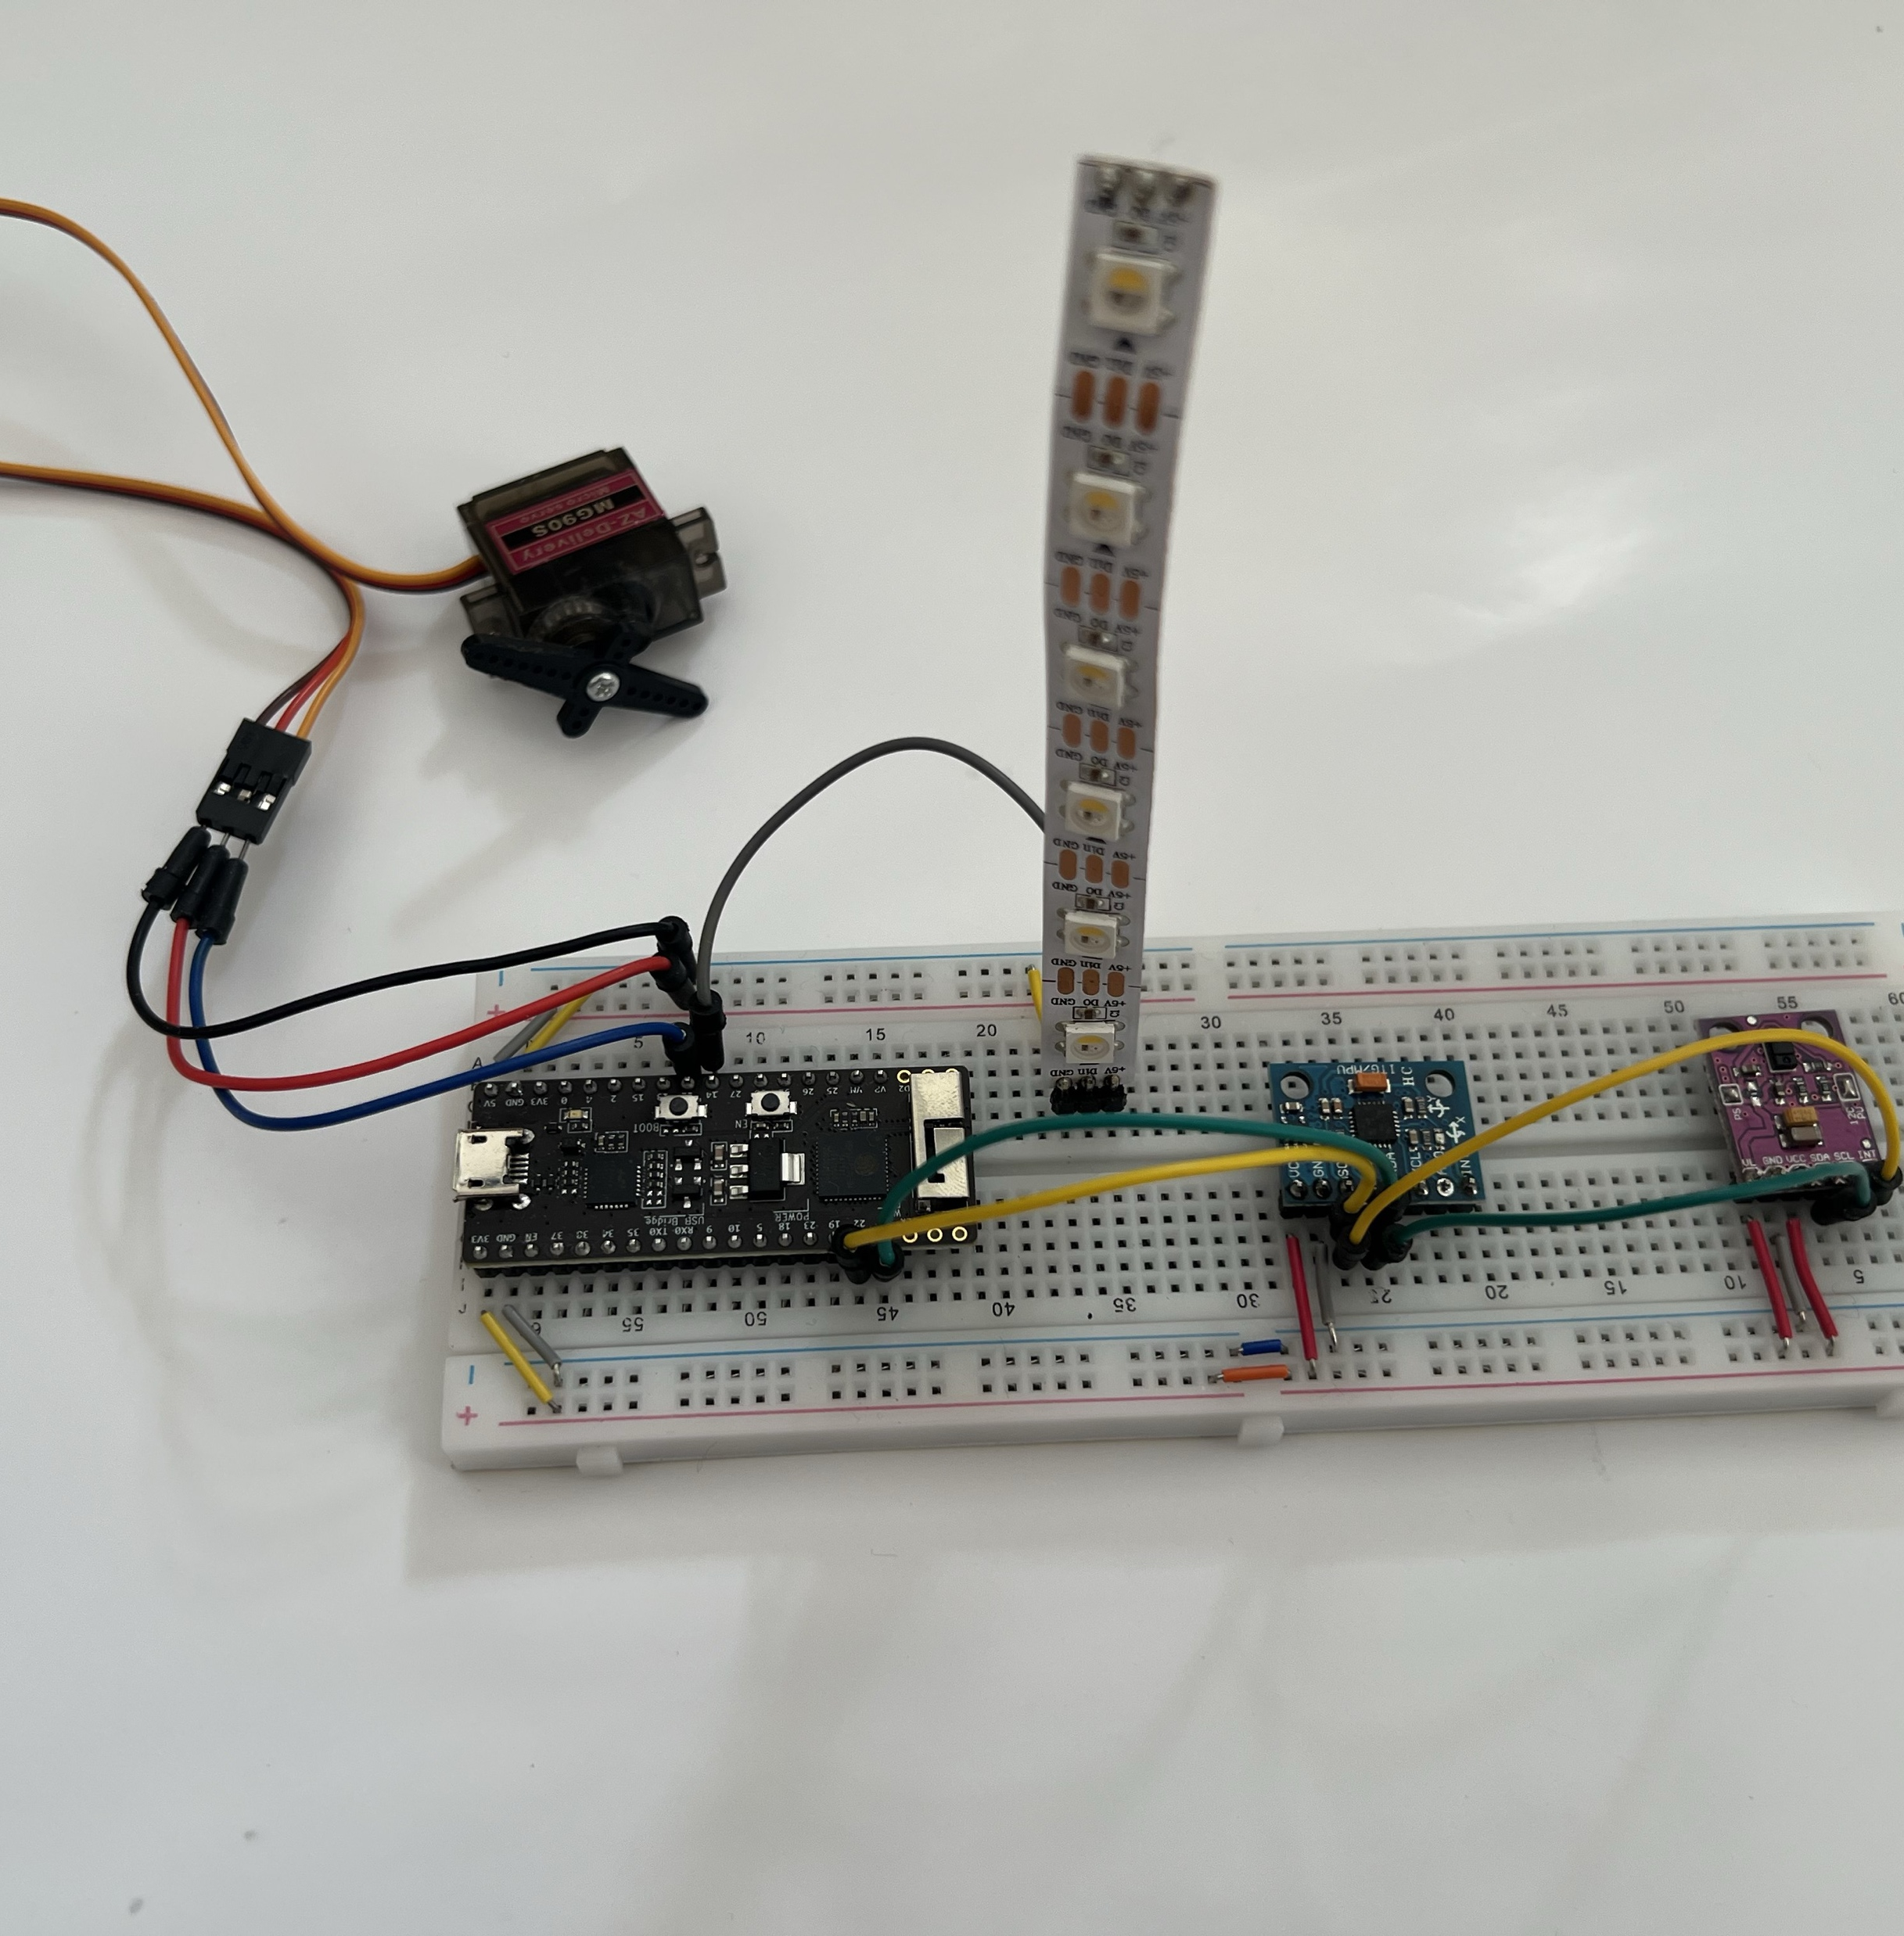
Das Toolkit
Microcontroller
ESP32-PICO-KIT — WLAN + Bluetooth, 240 MHz, 4 MB Flash
Sensoren
APDS9960 — Gestenerkennung, Farbe, Nähe
MPU6050 — 6-Achsen Beschleunigung & Gyro
Taster (GPIO 0)
Aktoren
NeoPixel-Strip — RGB-LEDs (GPIO 14)
Servo-Motor (GPIO 12)

Slide 12
PairLink: Das Vernetzungssystem
Sensor → 0.0 bis 1.0 → Aktor
PairLink ist eine WebSocket-Bibliothek für den ESP32. Sie ermöglicht die bidirektionale
Übertragung von Werten zwischen Controller und Anwendung über ein lokales Netzwerk.
Alle Sensorwerte werden auf einen einzigen Kanal normiert: sensor.value (Float 0.0 — 1.0).
Eine Geste, ein Bewegungswert, ein Tasterklick — alles wird zur gleichen Zahl.
Das macht den Code vorhersehbar, testbar und für GPT optimal generierbar.

Slide 13
Der 3-Schritt-Workflow
Schritt 1 — GPT-Anfrage
Idee als Prompt formulieren — der Custom GPT generiert direkt ausführbaren Code.
Schritt 2 — PlatformIO
Code in src/main.cpp einfügen, Board pico32 auswählen, kompilieren.
Schritt 3 — Deployen
Code per USB auf den Controller übertragen — die Installation ist sofort live.

Slide 14
03 Das Custom GPT

Slide 15
Was ist ein Custom GPT?
Ein KI-Assistent mit Persönlichkeit und Regeln
Custom GPTs sind spezialisierte Versionen von ChatGPT — vorkonfiguriert mit einem
System Prompt, der das Verhalten, Wissen und die Grenzen des Assistenten definiert.
Der FOLWANG-PairLink-Starter ist speziell auf den Pathfinder Workshop zugeschnitten:
Er kennt die Hardware, die Bibliotheken, die Pinbelegung und den Workflow.
Er beantwortet keine Fragen zu anderen Boards oder framefremden Libraries —
und generiert nur Code, der auf dem ESP32-PICO-KIT direkt funktioniert.

Slide 16
Live-Demo: GPT → Code → Controller
Prompt eingeben — generierten Code kopieren
In PlatformIO einfügen — auf Board flashen
Sensor bewegen — LED oder Servo reagiert

Slide 17
Beispiele: Was der GPT generiert
Drei Workshop-Szenarien
Gestensteuerung — APDS9960 erkennt Links/Rechts/Auf/Ab und steuert NeoPixel-Farben.
Prompt: “Geste links = rot, rechts = blau, auf = grün, ab = aus”
Bewegungsreaktion — MPU6050 misst Beschleunigung, Servo folgt der Neigung.
Prompt: “Neigung nach vorne dreht Servo proportional zum Winkel”
Interaktive Installation — Taster triggert animierte NeoPixel-Sequenz.
Prompt: “Bei Tastendruck: Regenbogeneffekt, 3 Sekunden lang”

Slide 18
04 Eigenen GPT bauen

Slide 19
Den System Prompt verstehen und anpassen
Was steckt hinter dem Custom GPT?
Der System Prompt ist die “DNA” eines Custom GPT. Er legt fest: Welche Hardware wird
unterstützt? Welche Libraries sind erlaubt? Wie soll der Code strukturiert sein?
Im GitHub-Repository ist der vollständige System Prompt veröffentlicht und erklärt.
Du kannst ihn kopieren und für deinen eigenen Workshop oder dein Projekt anpassen.
Eigene GPTs lassen sich über ChatGPT Plus erstellen: System Prompt einfügen,
GPT-Dataset als Wissensbasis hochladen — fertig ist der spezialisierte Assistent.

Slide 20
Nächste Schritte
Setup & Installation
VS Code + PlatformIO installieren — Schritt-für-Schritt im GitHub-Repo
Erste Verbindung
“Blink”-Beispiel deployen und Sensor-Kanal testen
GitHub Repository
github.com/archilab/pathfinder-workshop — Dokumentation, Beispiele, GPT-Dataset

Slide 21
Author
Prof. Stefan Neudecker
stefan.neudecker@folkwang-uni.de
Folkwang Universität der Künste
Design by Technology | Industrialdesign
Martin Kremmer Straße 21
45237 Essen
https://gestaltung.folkwang-uni.de

